Slide 1
A High-Dimensional Approach to Interactive Graph Visualization
Hiroshi Hosobe

Slide 2
グラフ配置とは？
オブジェクト間の関係を表現するための情報可視化の技術
グラフにおいて、物事はノード、関係はエッジで表される。
問題点：一般的な無向グラフなどの複雑なグラフは，
静的に配置することが困難。
→ 一般的な無向グラフの新しい対話的なレイアウトの提案

Slide 3
論文のアイデア
動的なレイアウトの操作
静的なレイアウトの生成
二次元配置のために静的な高次元グラフ配置を求める。（多次元尺度構成法）
2次元グラフ配置を得るために，制約解消によって決定される適切な2次元平面への射影を行う
ユーザの操作に応じて2次元グラフ配置をきわめて高速に計算する。
ユーザによるノードのドラッグ操作に合わせて、それに関連の深いノードを中心に移動を行う。

Slide 4
既存の静的な２次元配置の導出(TKS法)
与えられたグラフから graph theoretic distance を全ての点の間で導出する。（距離行列 D (n*n型)）
多次元尺度構成法により、以下を得る。
P: (n*n型) … 各距離から導きたいn次元のn個の点
A: (n*n型) … A = P*P.T を満たす行列
(λ1,λ2, …, λn) … Aの固有値 λ1>λ2> …> λn
X: (n*n型) … Aの固有ベクトル X = (x1,x2, …, xn)
TKS法では、最大の固有値と２番目に大きい固有値に対応する座標について射影を行う。

Slide 5
細部さんの方法
多次元尺度構成法までは同じ。
P (n*n型) … 距離から導きたいn次元のn個の点
A (n*n型) … A = P*P.T を満たす行列
(λ1,λ2, …, λn) … Aの固有値 λ1>λ2> …> λn
X (n*n型) … Aの固有ベクトル X = (x1,x2, …, xn)
Aの正の固有値の数が d(>2)の時、高次元上のi番目の点をpi=(p(i,1), p(i,2), …, p(i,d))とする。

Slide 6
f1 = (λ1^a, 0, λ3^a, 0, …) ；d次元ベクトル
f2 = (0, λ2^a, 0, λ4^a, …) ；d次元ベクトル
e1 = f1 / |f1|
e2 = f2 / |f2|
これらより、二次元上のi番目の点を (xi, yi) = ((pi,e1), (pi,e2)) として、n個の点を配置する。

Slide 7
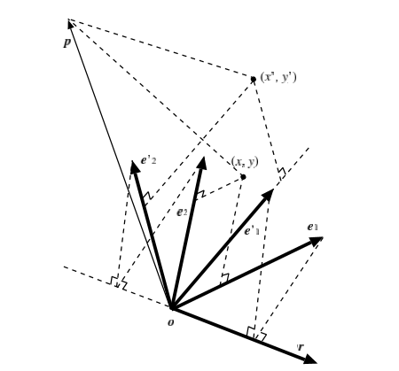
２次元配置の更新
射影された２次元平面上の点の動かし方から基底ベクトルを逆算し、全体のノードを動かす。
以下の制約式を満たすよう計算
> ||e1’||=1
> ||e2’||=1
> e1’・e2’=0
> ||r||=1
> e1’・r=e1・r
> e2’・r=e2・r
> p・e1’=x’
> p・e2’=y’

Slide 8
Discussion
細部さんの方法では内部グラフの高次元の特性が対話的なグラフの可視化において重要だと考えられている。なぜなら、一般的に高い次元からの方がより２次元配置に自由が出るからである。
例：次元の数とノード数が同じとき、ノードの位置は線形独立で、どんな２次元配置もとれる。
TKS法のみが現在、細部さんの方法に適する高次元配置の生成法。他の方法だと、更新がうまくいかない可能性がある。
細部さんの方法に沿うような高次元配置の生成を見つける必要がある。

Slide 9
Discussion(続き)
多次元尺度構成法では、オブジェクトの類似度を用いても同様に構成可能なため、細部さんの方法でも用いることが出来る。

Slide 10
結果と将来的展望
一般無向グラフの新しいグラフ配置の提案ができた。
また、ユーザーの操作によって適切に２次元配置を更新できた。
高次元グラフ配置の生成をもっと速くしなければいけない。
既存の高次元グラフ配置法を色々試す。
この方法について、グラフのディスプレイを向上させ、とユーザー操作の種類も増やしていく。

